Slide 1
HTML5+CSS3+JavaScript 2021.6
HTML5+CSS3+JavaScript
主讲：温谦

Slide 2
第7章 盒子模型（下）
盒子在标准流中的定位原则
DEMO
DEMO（盒子模型计算思考题）
盒子模型相关的常用样式属性
DEMO
设置背景图像位置（关键字或方位、数值和百分比）
DEMO
圆角（border-radius）
DEMO
阴影（box-shadow）
DEMO
渐变
DEMO

Slide 3
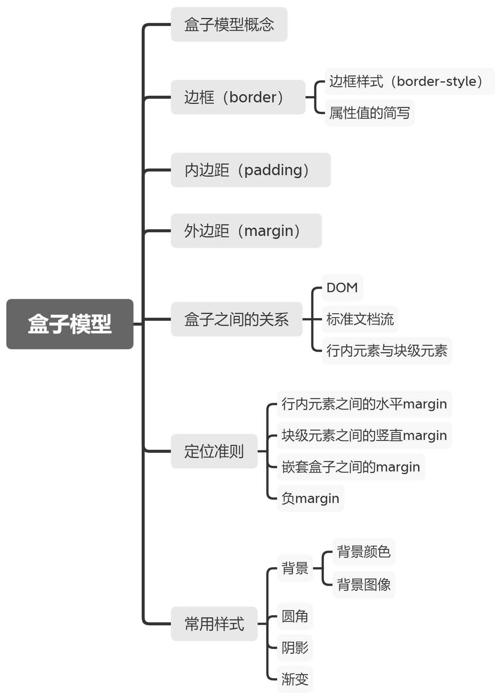
第7章 盒子模型（下）

Slide 4
第7章 盒子模型（下）
盒子在标准流中的定位原则
行内元素之间的水平margin
块级元素之间的竖直margin
嵌套盒子之间的margin
margin属性可以设置为负值

Slide 5
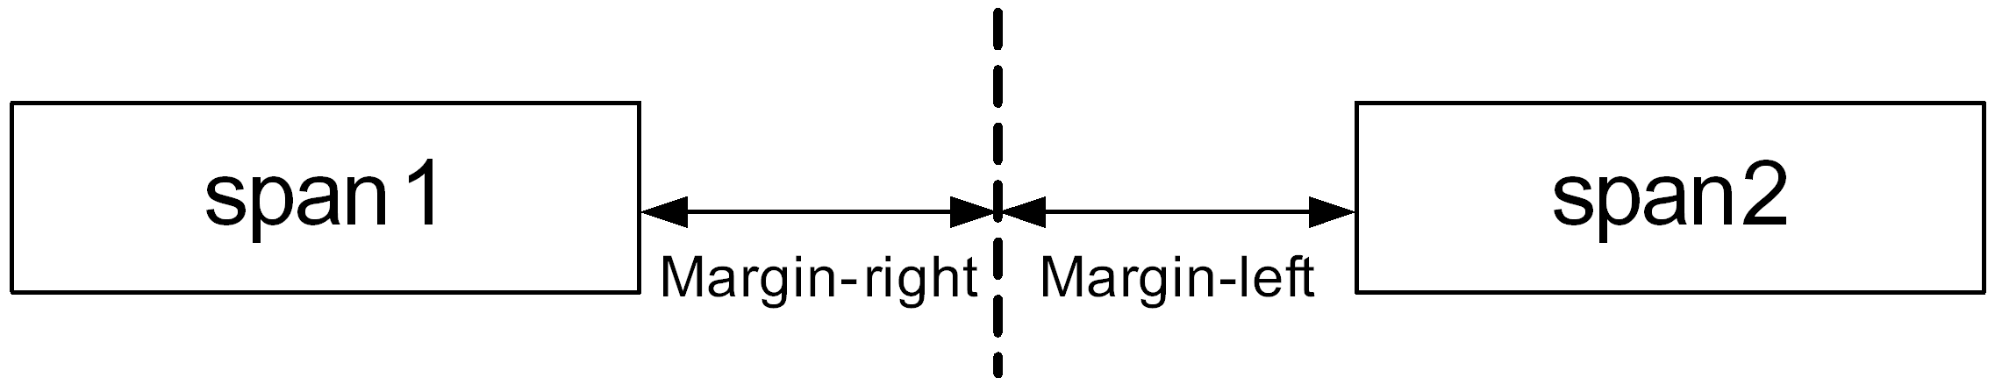
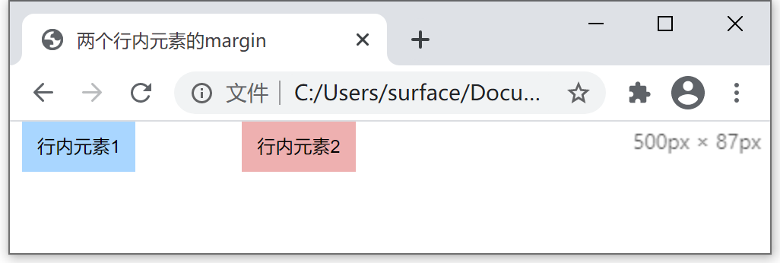
第7章 盒子模型（下）
行内元素之间的水平margin
当两个行内元素紧邻时，它们之间的距离为第1个元素的margin-right加上第2个元素的margin-left。

Slide 6
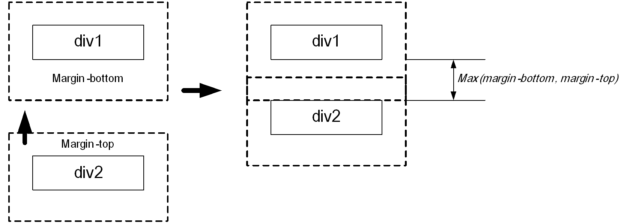
第7章 盒子模型（下）
块级元素之间的竖直margin
两个块级元素之间的距离不是margin-bottom与margin-top的总和，而是两者中的较大者。这个现象称为margin的“塌陷”（或称为“合并”）现象，意思是说较小的margin塌陷（合并）到了较大的margin中。

Slide 7
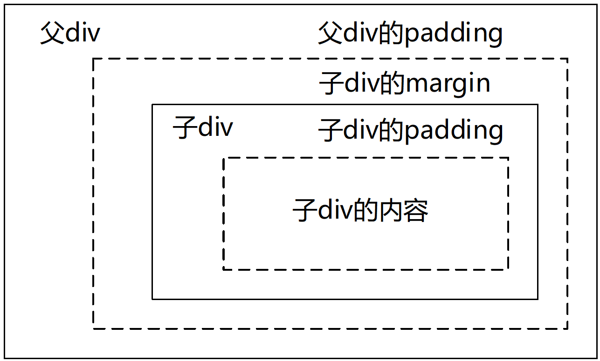
第7章 盒子模型（下）
嵌套盒子之间的margin
除了上面提到的行内元素间隔和块级元素间隔这两种关系外，还有一种位置关系，它的margin值对CSS排版也有重要的作用，这就是父子关系。
当一个<div>块包含在另一个<div>块中时，便形成了典型的父子关系。其中子块的margin将以父块的内容为参考。

Slide 8
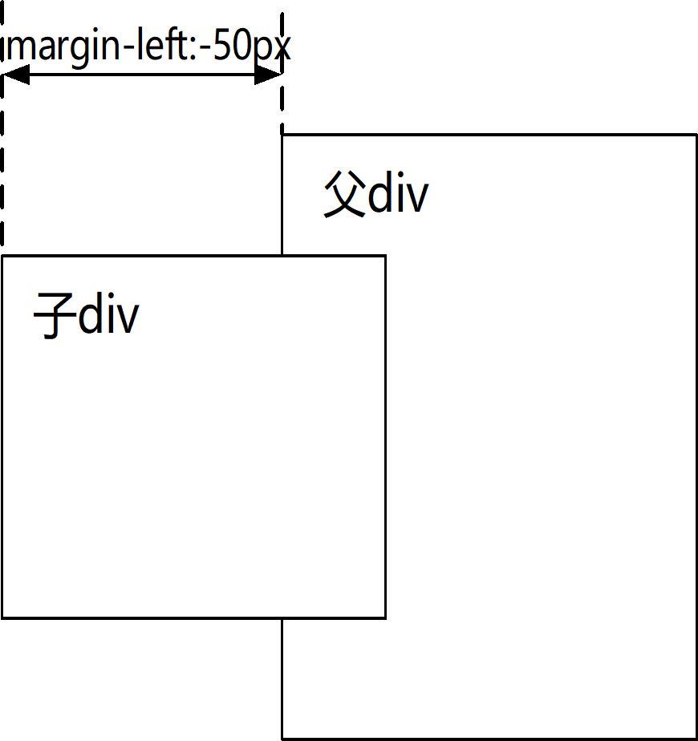
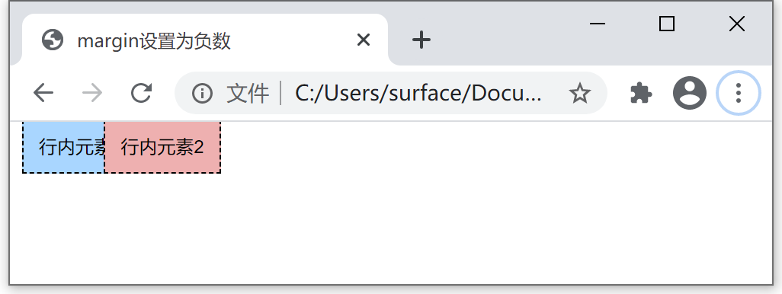
第7章 盒子模型（下）
margin属性可以设置为负值
当margin设为负数时，会使被设为负数的块向相反的方向移动，甚至覆盖在另外的块上。

Slide 9
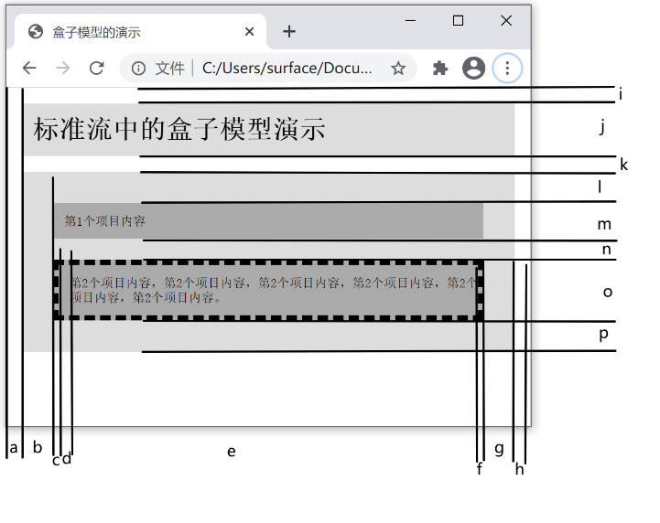
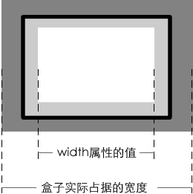
第7章 盒子模型（下）
动手练习-盒子模型计算思考题

Slide 10
第7章 盒子模型（下）
DEMO

Slide 11
第7章 盒子模型（下）
盒子模型相关的常用样式属性
背景
背景颜色
背景图像
设置背景图像位置
圆角
阴影
渐变

Slide 12
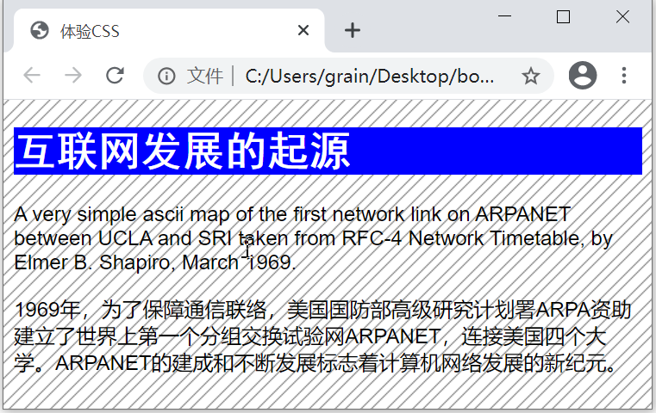
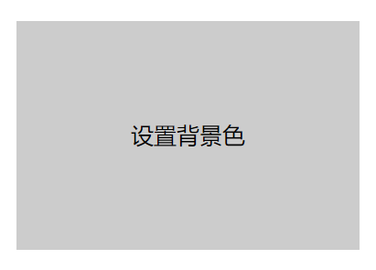
第7章 盒子模型（下）
背景
背景颜色
元素的背景颜色使用background-color属性来设置，属性值为某种颜色。
背景图像
设置背景图像，使用background-image属性实现。

Slide 13
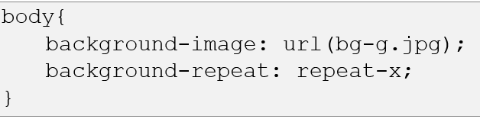
第7章 盒子模型（下）
背景图像
默认图像会自动向水平和竖直两个方向平铺。如果不希望平铺，或者只希望沿着一个方向平铺，可以使用background-repeat属性来控制。该属性可以设置为以下4种之一。
repeat：沿水平和竖直两个方向平铺，这也是默认值。
no-repeat：不平铺，即只显示一次。
repeat-x：只沿水平方向平铺。
repeat-y：只沿竖直方向平铺。

Slide 14
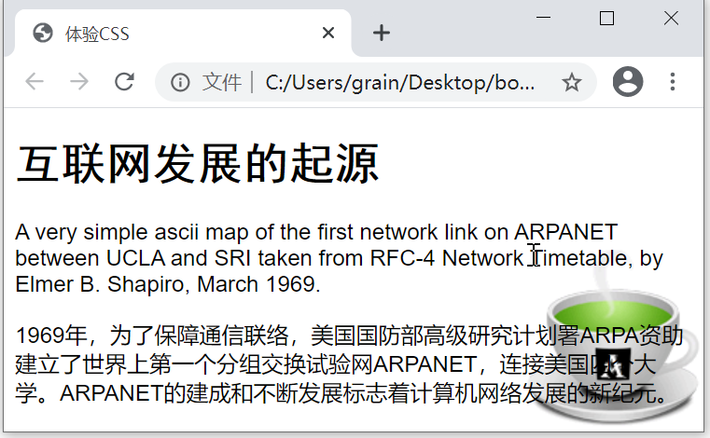
第7章 盒子模型（下）
设置背景图像位置（关键字或方位）
当需要设置一个背景图像的位置时，需要用到background-position属性。即在background-position属性中，设置两个值：
（1）第1个值用于设定水平方向的位置，可以选择“left”（左）、“center”（中）或“right”（右）之一；
（2）第2个值用于设定竖直方向的位置，可以选择“top”（上）、“center”（中）或“bottom”（下）之一。
body {
background-image: url(cup.gif);
background-repeat: no-repeat;
background-position: right bottom;
}

Slide 15
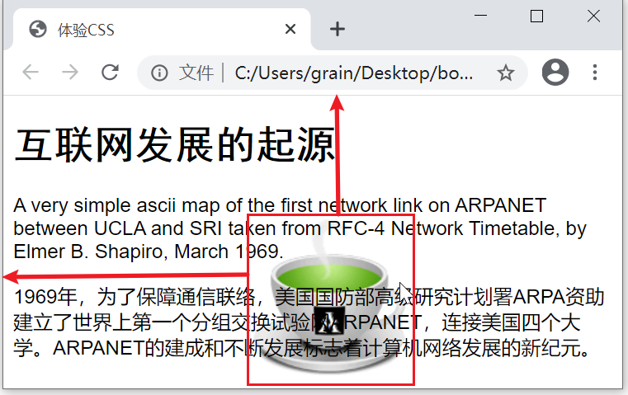
第7章 盒子模型（下）
设置背景图像位置（数值）
也可以使用具体的数值来精确地确定背景图像的位置
body{
background-image: url(cup.gif);
background-repeat: no-repeat;
background-position: 200px 100px;
}

Slide 16
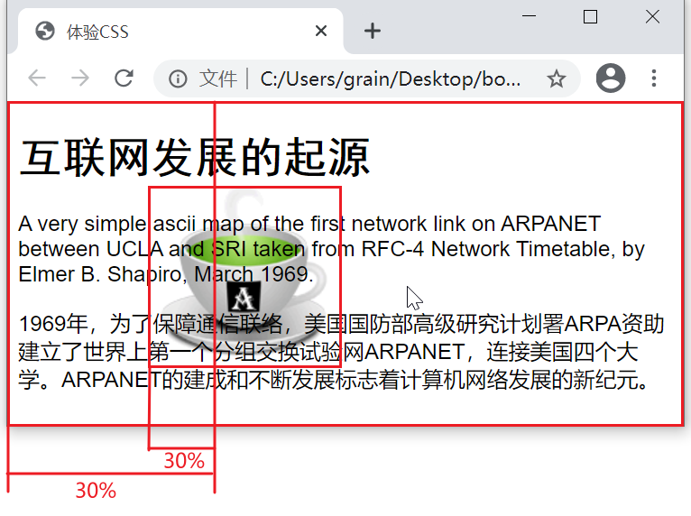
第7章 盒子模型（下）
设置背景图像位置（百分比）
body{
background-image:url(cup.gif);
background-repeat:no-repeat;
background-position: 30% 60%;
}

Slide 17
第7章 盒子模型（下）
background-position属性的长度设置值：
设置值 | 说明
X（数值） | 设置网页的横向位置，其单位可以是所有尺度单位
Y（数值） | 设置网页的纵向位置，其单位可以是所有尺度单位
background-position属性的百分比设置值：
background-position属性的关键字设置值：
设置值 | 说明
0% 0% | 左上位置
50% 0% | 靠上居中位置
100% 0% | 右上位置
0% 50% | 靠左居中位置
50% 50% | 正中位置
100% 50% | 靠右居中位置
0% 100% | 左下位置
50% 100% | 靠下居中位置
100% 100% | 右下位置
设置值 | 说明
top left | 左上位置
top center | 靠上居中位置
top right | 右上位置
left center | 靠左居中位置
center center | 正中位置
right center | 靠右居中位置
bottom left | 左下位置
bottom center | 靠下居中位置
bottom right | 右下位置

Slide 18
第7章 盒子模型（下）
DEMO

Slide 19
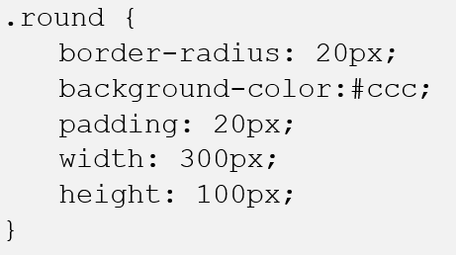

第7章 盒子模型（下）
圆角（border-radius）
首先制作一个圆角的div，如果一个div的四个角具有相同的圆角半径，给border-radius设置一个值即可，代码如下

Slide 20
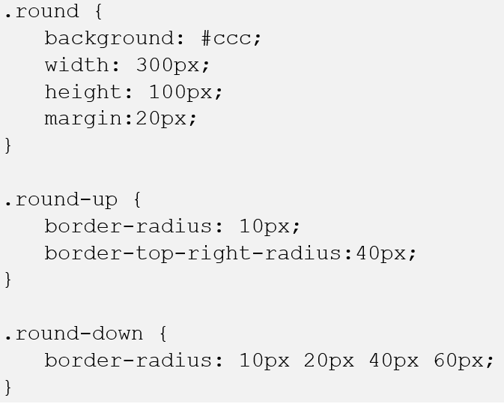
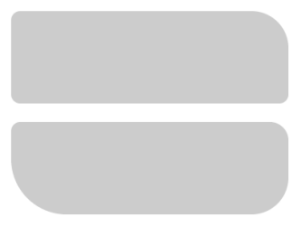
第7章 盒子模型（下）
圆角（border-radius）
如果各个角的圆角半径不同，可以先设置一个统一值，然后把特殊的角单独设置，或者直接对4个角分别设置圆角半径。

Slide 21
第7章 盒子模型（下）
圆角（border-radius）
单独设置某个角的圆角半径的属性是 border-*-*-radius，例如border-top-right-radius:40px;上下方向在前，左右方向在后。
如果是单独设置各个角的圆角半径，仍然使用border-radius属性，规则如下：
4个值: 第一个值为左上角，第二个值为右上角，第三个值为右下角，第四个值为左下角。
3个值: 第一个值为左上角，第二个值为右上角和左下角，第三个值为右下角
2个值: 第一个值为左上角与右下角，第二个值为右上角与左下角
1个值： 四个圆角值相同。

Slide 22
第7章 盒子模型（下）
DEMO

Slide 23
第7章 盒子模型（下）
阴影（box-shadow）
box-shadow: h-shadow v-shadow blur spread color inset;
以上各属性值的含义如下：
horizontal（水平）：指定阴影的水平偏移量。正值（即：5px）阴影向右，而为负值（即：- 10px）将使它偏向左。
vertical（垂直）：指定阴影的竖直偏移量。正值（即：5px）会使阴影在框的底部，而负值（即：- 10px）将使它偏向上。
blur(模糊)：设置阴影的柔化半径。默认值为0，这意味着没有模糊。
spread：阴影的扩展尺寸。0px代表阴影和当前的实体一样大，大于0则表示阴影的大小比默认值增加相应的量，负值表示缩小。
color(颜色)：颜色值,也就是设置阴影颜色。
outset/inset：选择是外部阴影（outset）还是内部阴影inset（）。
注：除了前两个是必选参数，其他都是可选参数。

Slide 24
第7章 盒子模型（下）
DEMO

Slide 25
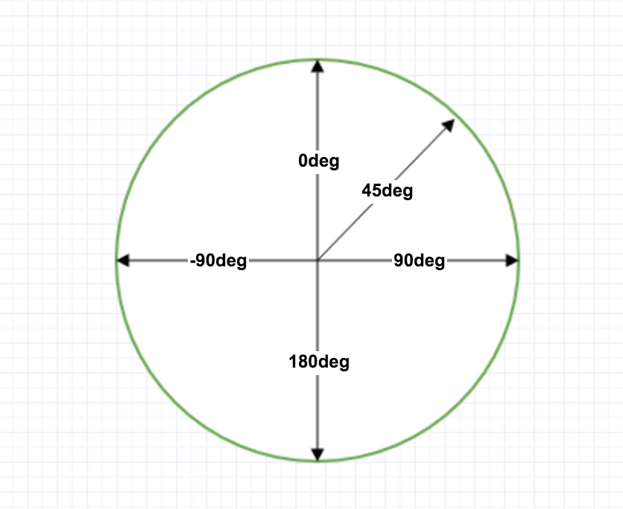
第7章 盒子模型（下）
渐变
CSS3 中增了颜色的渐变（gradients）能力，可以实现在两个或多个指定的颜色之间显示平稳地过渡，有如下线性渐变和径向渐变。
线性渐变（Linear Gradients）- 向下/向上/向左/向右/对角方向
先定义线性渐变的方向，如果正好水平或竖直，可以用 to top、to bottom、to left、to right指定。例如to bottom表示从上下的渐变。如果是其他方向，就要指定角度值了。角度值如图所示。
径向渐变（Radial Gradients）- 由它们的中心定义

Slide 26


第7章 盒子模型（下）

Slide 27
第7章 盒子模型（下）
DEMO

Slide 28
第7章 盒子模型（下）
盒子在标准流中的定位原则
DEMO
DEMO（盒子模型计算思考题）
盒子模型相关的常用样式属性
DEMO
设置背景图像位置（关键字或方位、数值和百分比）
DEMO
圆角（border-radius）
DEMO
阴影（box-shadow）
DEMO
渐变
DEMO

Slide 29
请看第8章—— 用CSS设置链接与导航菜单

